Slide 1
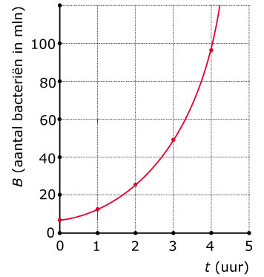
Thema Exponentieel verband
Exponentieel Verband
Groeifactor
Thema: Exponentieel Verband

Slide 2
Leerdoelen
Aan het eind van de paragraaf weet je:
kun je een tabel bij een exponentieel verband maken.
kun je een grafiek bij een exponentieel verband maken.
weet je wat de groeifactor is en wat de groeifactor met procenten te maken heeft.
kun je een exponentieel verband herkennen aan de formule.
weet je wat wordt bedoeld met een exponentiele vergelijking.
kun je controleren of een getal (bij benadering) de oplossing van een exponentiele vergelijking is.
Thema: Exponentieel Verband

Slide 3
Hoe bepaal je de groeifactor?
Nieuw: oud= groeifactor.
Conclusie?
Thema: Exponentieel Verband

Slide 4
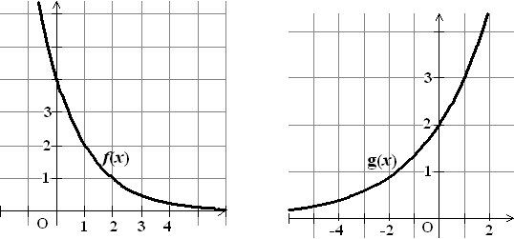
Conclusie?!
Groeifactor groter dan 1 -> stijgende grafiek
Groeifactor kleiner dan 1 -> dalende grafiek
Thema: Exponentieel Verband

Slide 5
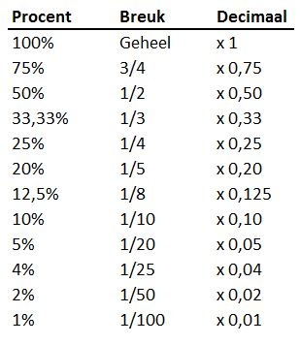
Groeifactor
Thema: Exponentieel Verband

Slide 7
Factor
(nieuwe) percentage : 100= factor
Vuurwerk is in de aanbieding
Normaal 80 euro, nu met 25% korting
Zoals het voorbeeld:
100- 25= 75 %
Dat moet je dus betalen!
75
= 0,75 (factor)
100
Dus 80 euro x 0,75 (factor) = 60 euro (hetzelfde als vorige dia)

Slide 8
Andere voorbeelden
Van percentage naar Factor (wat doe je dus)
20%
33%
12,25%
Van Factor naar percentage (en nu)
1,17
0,75
2,00

Slide 9
Leerdoelen
Aan het eind van de paragraaf weet je:
kun je een tabel bij een exponentieel verband maken.
kun je een grafiek bij een exponentieel verband maken.
weet je wat de groeifactor is en wat de groeifactor met procenten te maken heeft.
kun je een exponentieel verband herkennen aan de formule.
weet je wat wordt bedoeld met een exponentiele vergelijking.
kun je controleren of een getal (bij benadering) de oplossing van een exponentiele vergelijking is.
Thema: Exponentieel Verband

Slide 10
Thema Exponentieel verband,
3. Formule exponentieel verband
4. Oplossing zoeken
Thema: Exponentieel Verband

Slide 11
Leerdoelen
Aan het eind van de paragraaf weet je:
kun je een tabel bij een exponentieel verband maken.
kun je een grafiek bij een exponentieel verband maken.
weet je wat de groeifactor is en wat de groeifactor met procenten te maken heeft.
kun je een exponentieel verband herkennen aan de formule.
weet je wat wordt bedoeld met een exponentiele vergelijking.
kun je controleren of een getal (bij benadering) de oplossing van een exponentiele vergelijking is.
Thema: Exponentieel Verband

Slide 12
Formule opstellen
Algemene formule:
a= beginwaarde x groeifactor^{t}
t
a
Lees beginwaarde af, die staat altijd bij t=0
Bereken de groeifactor met: nieuw:oud
Noteer de formule
Thema: Exponentieel Verband

Slide 13
Oefenen met de formule
Thema: Exponentieel Verband

Slide 14
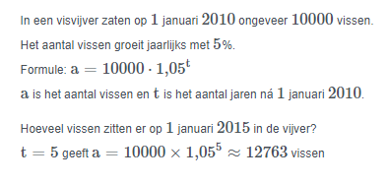
Thema: Exponentieel Verband

Slide 15
Leerdoelen
Aan het eind van de paragraaf weet je:
kun je een tabel bij een exponentieel verband maken.
kun je een grafiek bij een exponentieel verband maken.
weet je wat de groeifactor is en wat de groeifactor met procenten te maken heeft.
kun je een exponentieel verband herkennen aan de formule.
weet je wat wordt bedoeld met een exponentiele vergelijking.
kun je controleren of een getal (bij benadering) de oplossing van een exponentiele vergelijking is.
Thema: Exponentieel Verband

